Slide 1
AULA 59
ANDROID ROOM

Slide 2


“ANDROID ROOM”

Slide 3

BD + Entidade + Android = Android Room
Android Room seria o nosso ORM.
ORM = Object-Relational Mapping

Slide 4
ORM - Android ROOM
O ORM permite gerenciar instâncias de objetos
Armazenamento baseado no Modelo Relacional.
ROOM

Slide 5
ORM - Android ROOM
Permite gerenciar um componente durante o ciclo de vida
View
Model
LiveData
LifeCycle
Observer, notificações
Permite criar coisas que estejam conscientes de um ciclo de vida
ROOM
Persistência
ORM

Slide 6
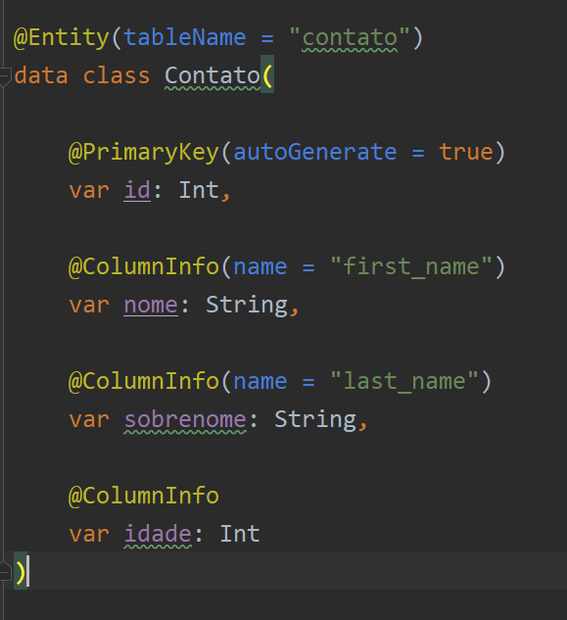
Entidade
Se inicia com a anotação @Entity
em seguida crie sua @PrimaryKey.
Declare as colunas da entidade terá com a anotação @ColumnInfo

Slide 7
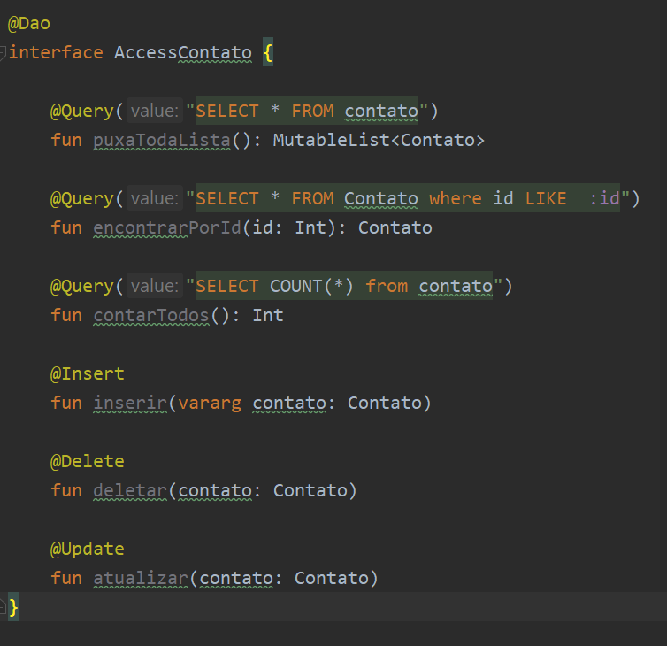
DAO
Objeto de acesso a dados, guardando todas as ações que podemos fazer no banco de dados

Slide 8
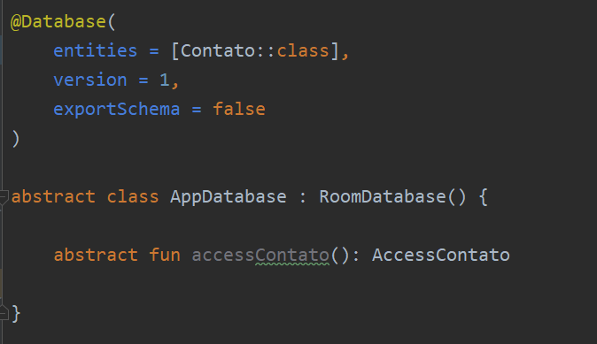
Database
Classe Abstrata que vai inicializar o banco de dados. part1
Referência a entidade

Slide 9
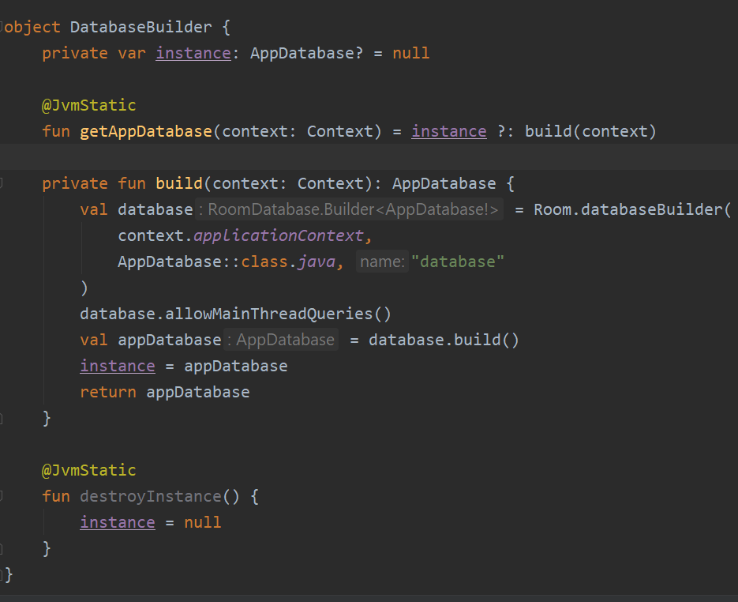
DataBase
Objeto que inicializa o banco de dados. part2

Slide 10
Vamos para prática

